Slide 1
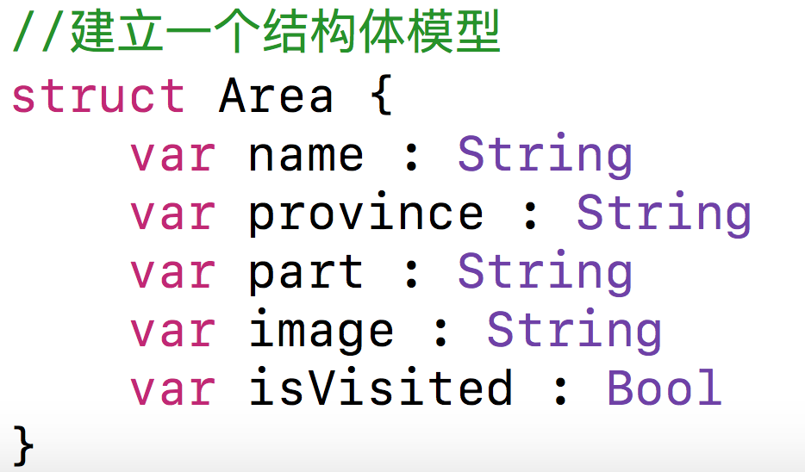
模型重构(Refactor)
Area模型重构
五个数组？
（1）创建一个“区域结构体”
New File -> Swift File ，命名为Area.swift
（2）区域结构体定义
结构体名称可与文件名一样

Slide 2
Area(name: "徐州", province:"江苏省", part: "华东",image:"xuzhou", isVisited: false) ,
Area(name: "济南", province:"山东省", part: "华东",image:"jinan", isVisited: false) ,
Area(name: "石家庄", province:"河北省", part: "华北",image:"shijiazhuang", isVisited: false) ,
Area(name: "武汉", province:"湖北省", part: "华中",image:"wuhan", isVisited: false) ,
Area(name: "长沙", province:"湖南省", part: "华中",image:"changsha", isVisited: false) ,
Area(name: "三亚", province:"海南省", part: "华南",image:"sanya", isVisited: false) ,
Area(name: "杭州", province:"浙江省", part: "华东",image:"hangzhou", isVisited: false) ,
Area(name: "合肥", province:"安徽省", part: "华东",image:"hefei", isVisited: false) ,
Area(name: "桂林", province:"广西省", part: "广西",image:"guilin", isVisited: false) ,
Area(name: "广州", province:"广东省", part: "华南",image:"guangzhou", isVisited: false)
for i in 0...areas.count - 1 {
print("Area(name: \"\(areas[i])\", province:\"\(provinces[i])\", part: \"\(parts[i])\",image:\"\(areaImages[i])\", isVisited: \(visited[i]))",",")
}

Slide 3
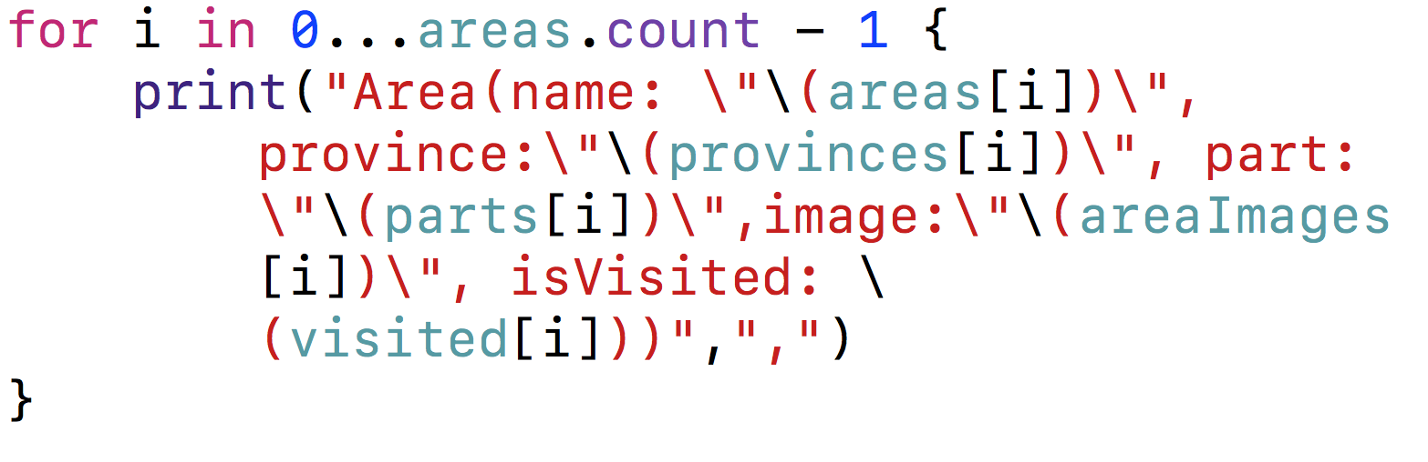
模型重构(Refactor)
使用对象数组
建立一个PlayGround文件，通过下面语句，得到结构体数组

Slide 4
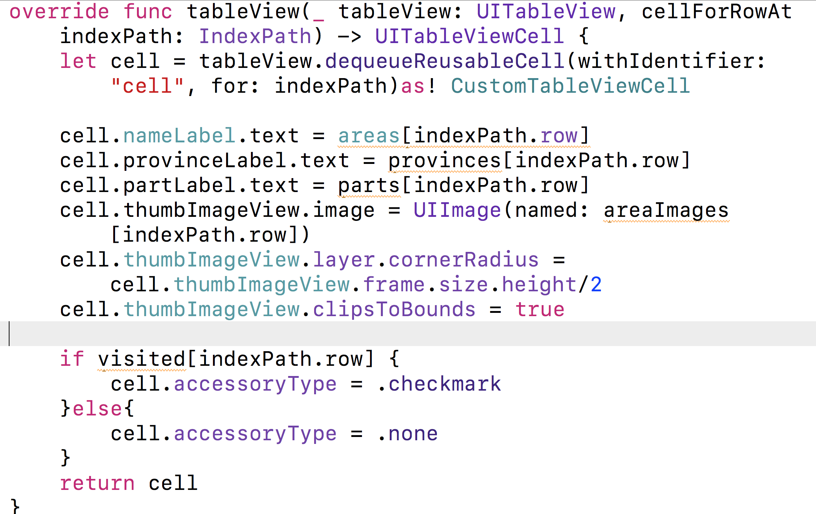
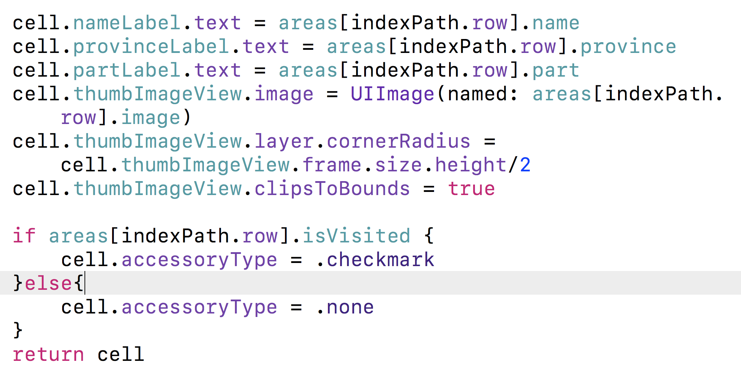
模型重构
修改代码
（1）列表行数代码不需要修改
（2）重用单元格中涉及显示的内容都需要进行更改

Slide 5
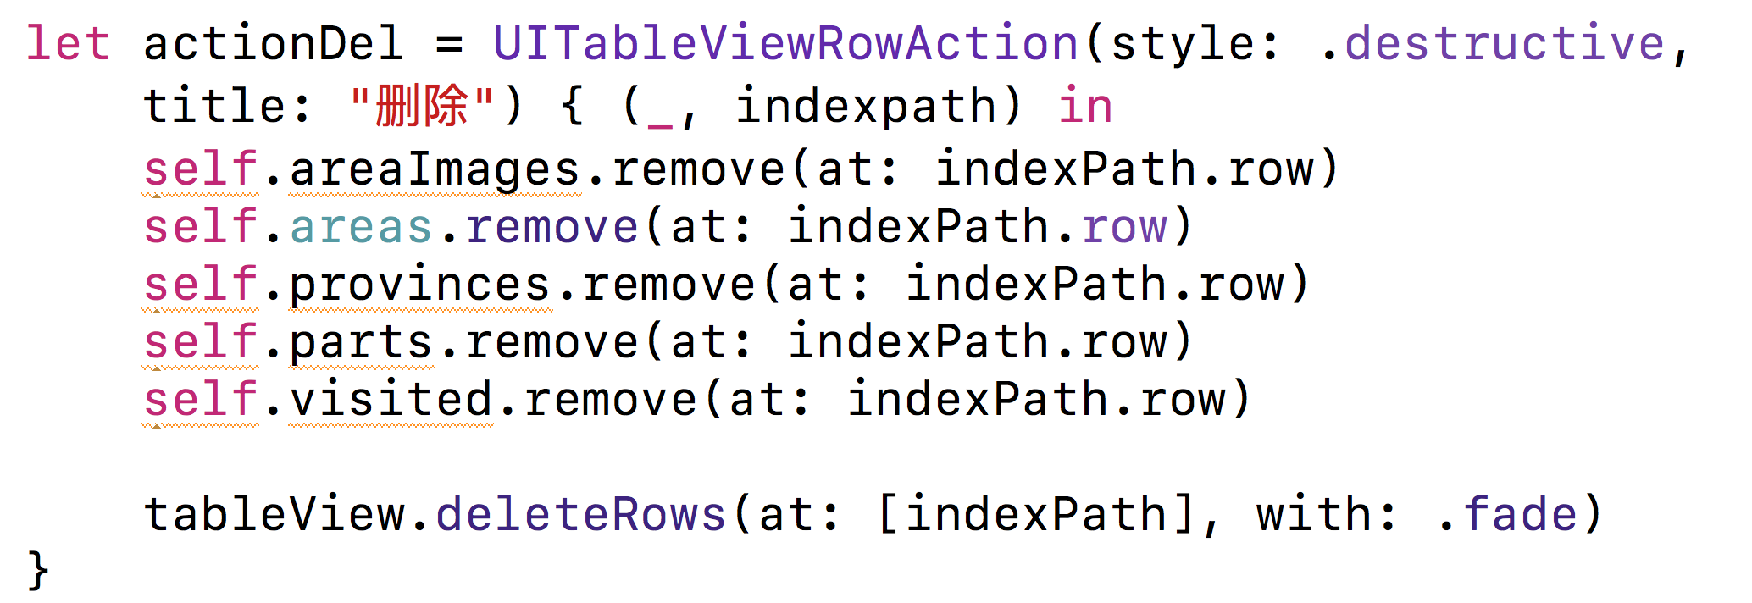
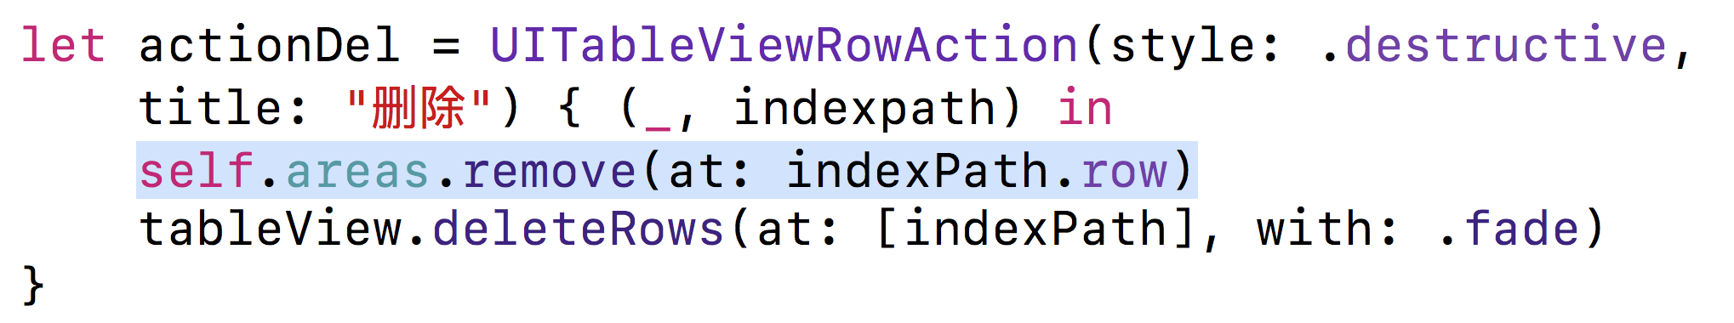
模型重构
修改代码
（3）单元格滑动菜单

Slide 6
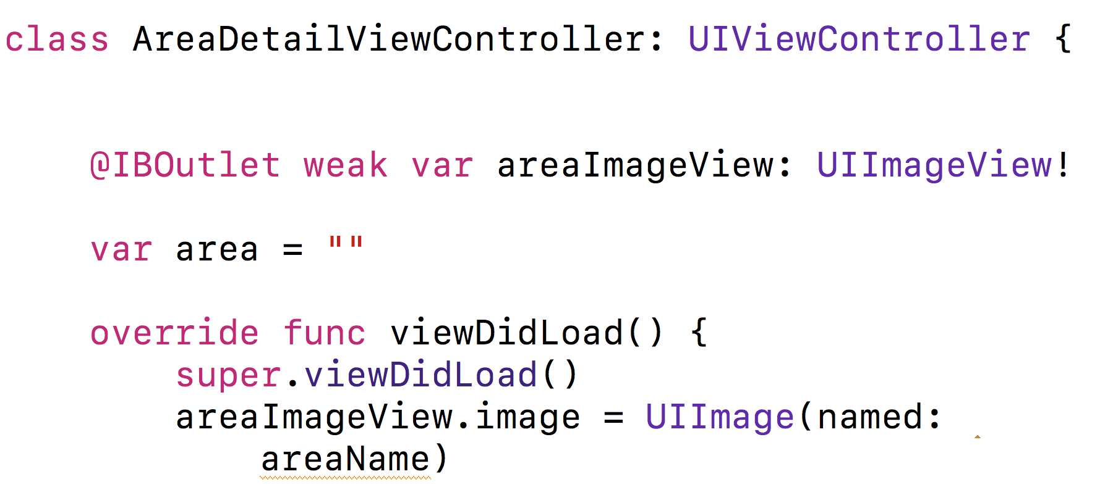
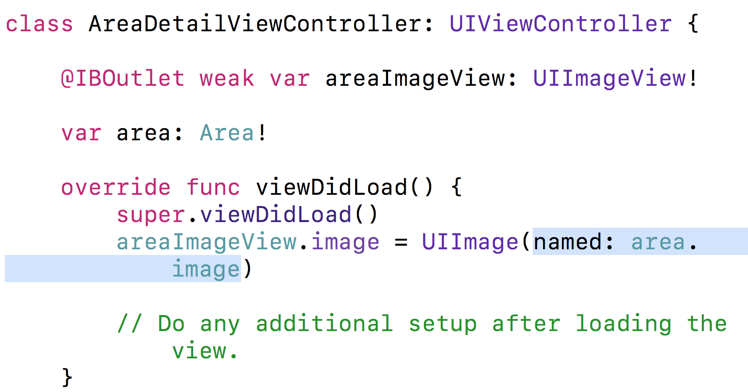
模型重构
修改代码
（4）修正详情页AreaDetailViewController
var areaName = “” 替换成 var area:Area!
因为类中必须要给变量一个初始值，所以可为一个可选 类型，如果确认此变量一定有值，加！

Slide 7
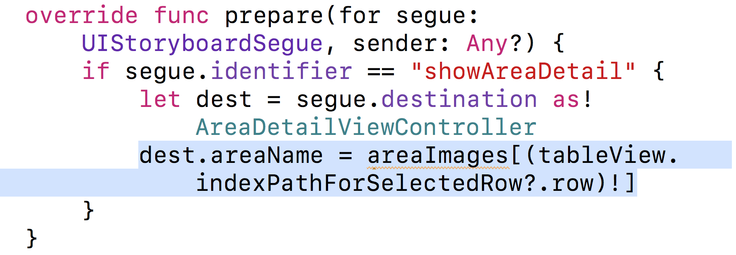
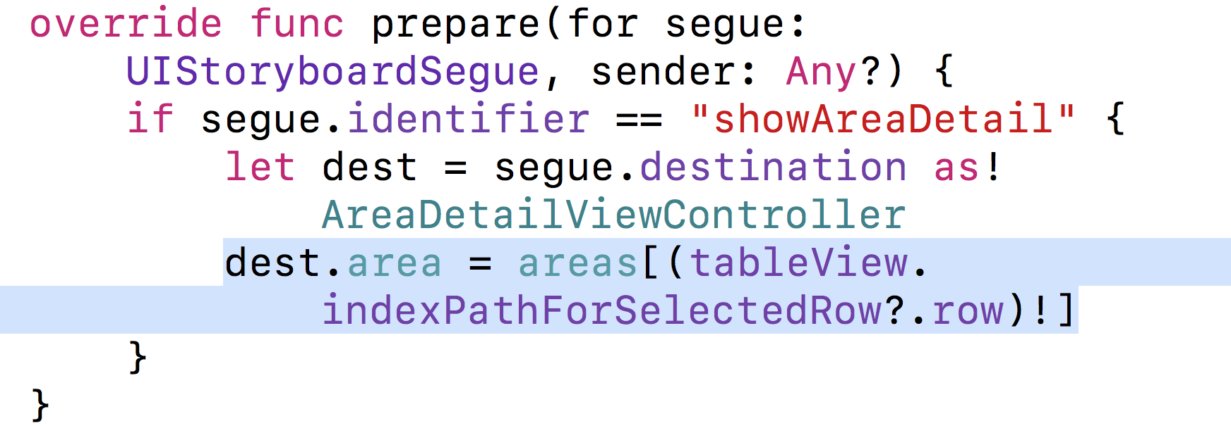
模型重构
修改代码
（6）转场的代码

Slide 8
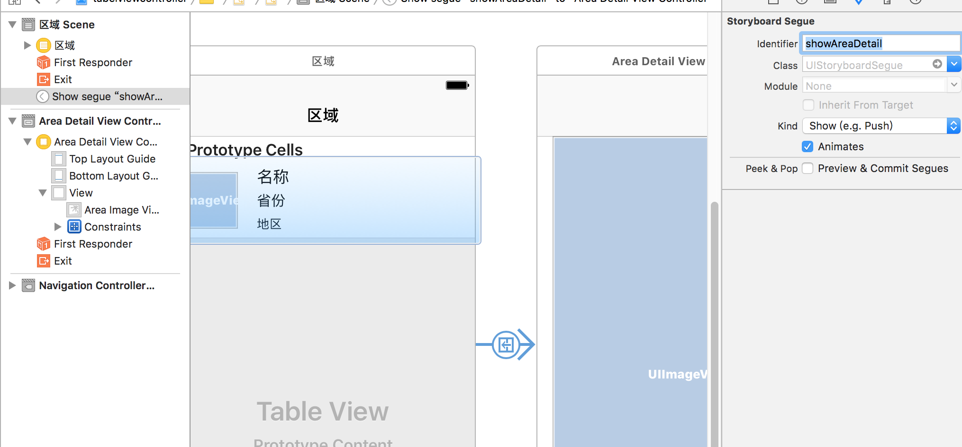
改进详情页
从组件库拖一个TableView Controller（删除原有的Detail View Controller），记录相关参数(Identifier:showAreaDetail)，删除原来的转场以及AreaDetailViewController文件

Slide 9
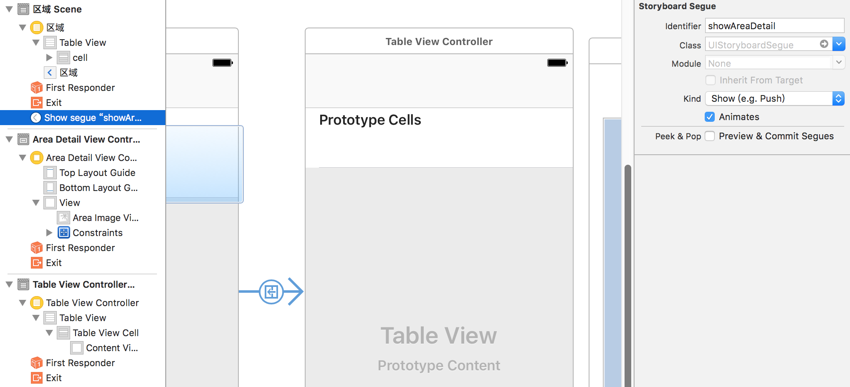
改进详情页
创建一个新的UITableViewController，并将cell的转场连接到新的UITableViewController， Identifier设为showAreaDetail

Slide 10
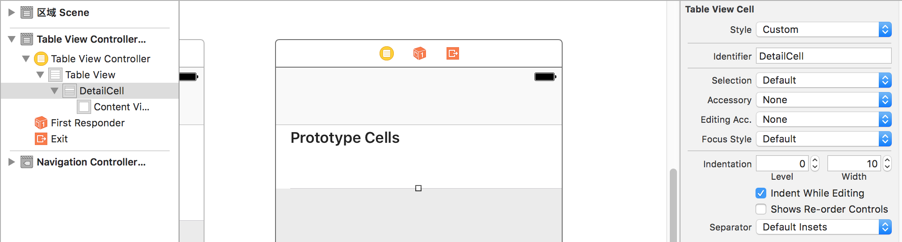
改进详情页
设定原型单元格，设定identifier为DetailCell，行高为36

Slide 11
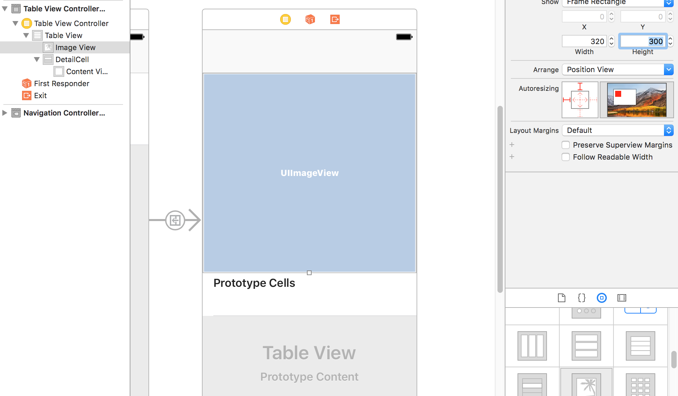
改进详情页
增加图片：拖一个ImageView到单元格之上，设定高度为300

Slide 12
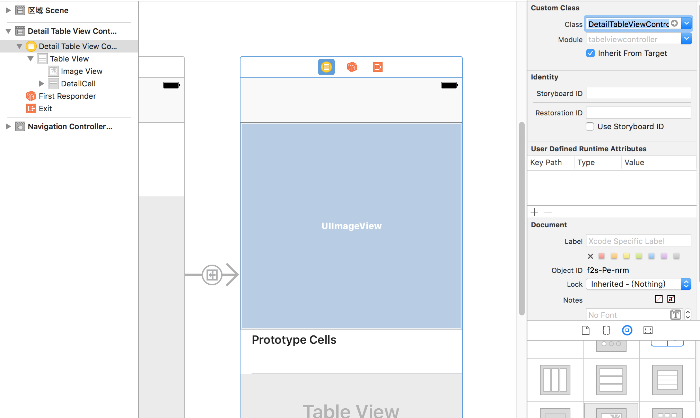
改进详情页
指定控制器，新建一个控制器DetailTableViewController

Slide 13
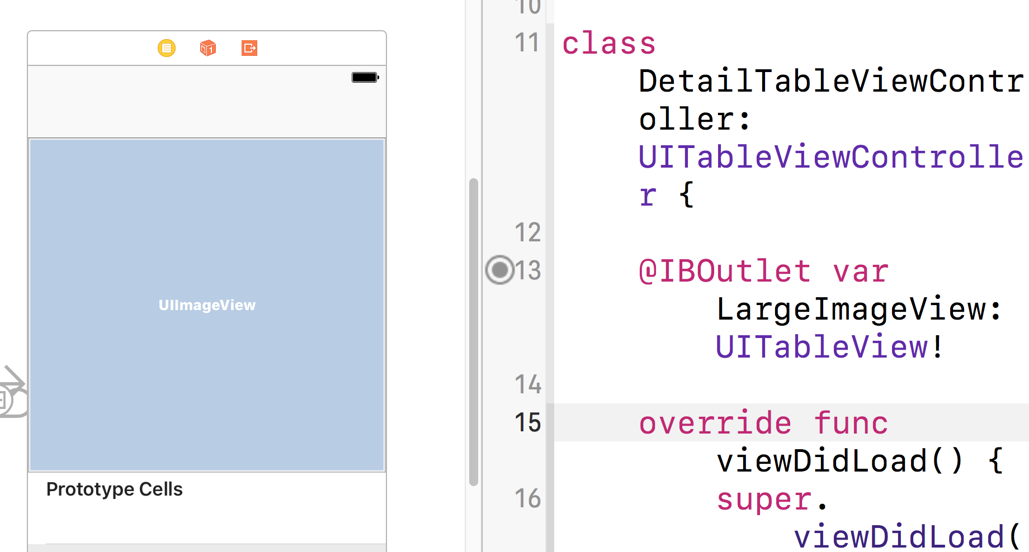
改进详情页
图片与视图关联

Slide 14
图像的填充模式
UIImageView的Mode
UIImageView继承于UIView，它是一个图片容器。
Mode指图片填充方式，常用3种：
1、Scale to Fill（拉伸-默认）
2、Aspect Fit（居中）
3、Aspect Fill（平铺）
可以设置成平铺与裁边（drawing->clip to bounds）

Slide 15
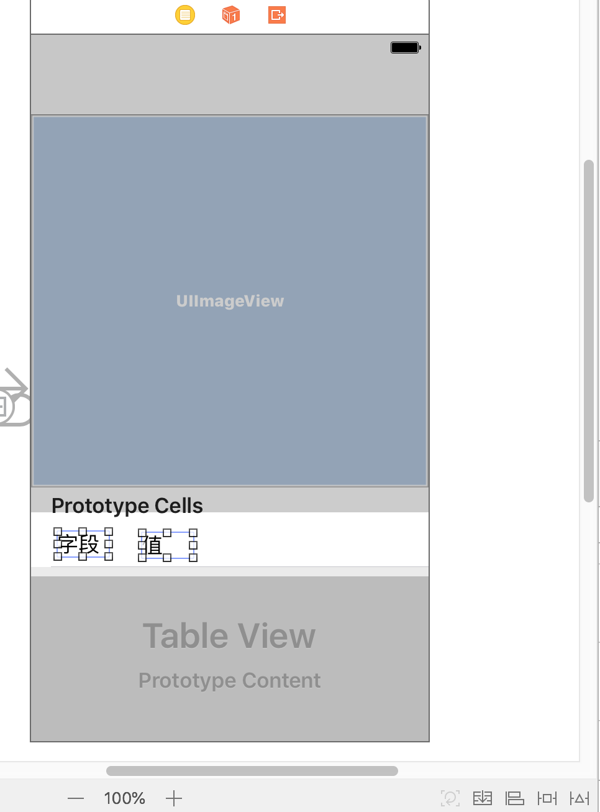
定制原型单元格和控制器
添加两个Label，标题为字段和值，并组合成一个UIStackView

Slide 16
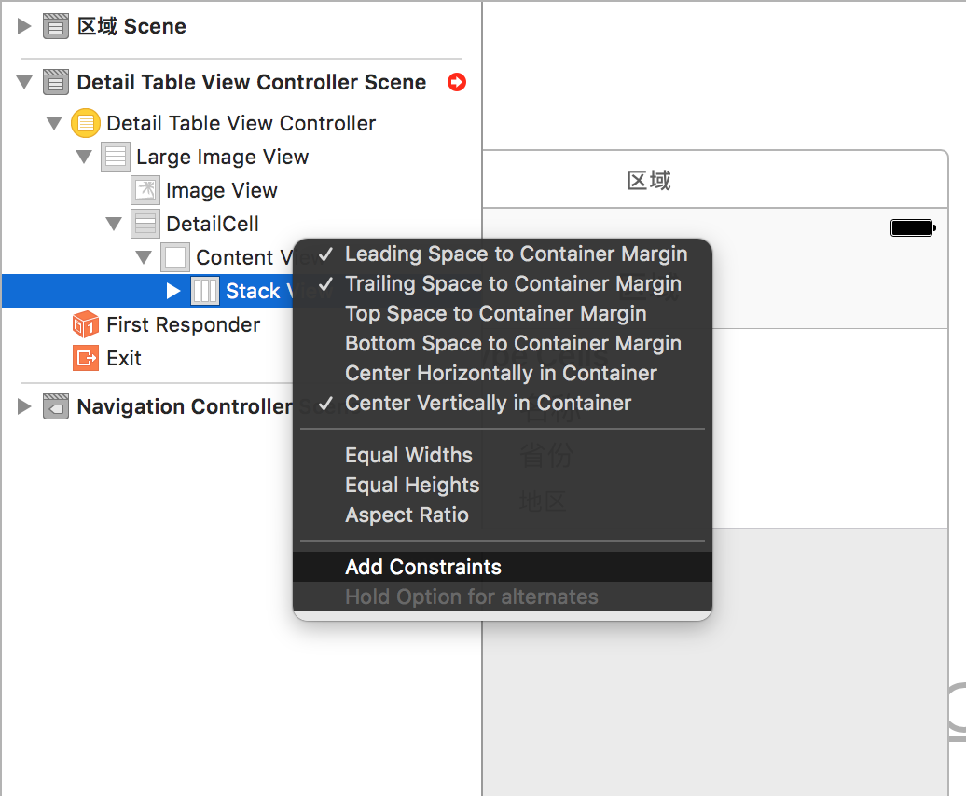
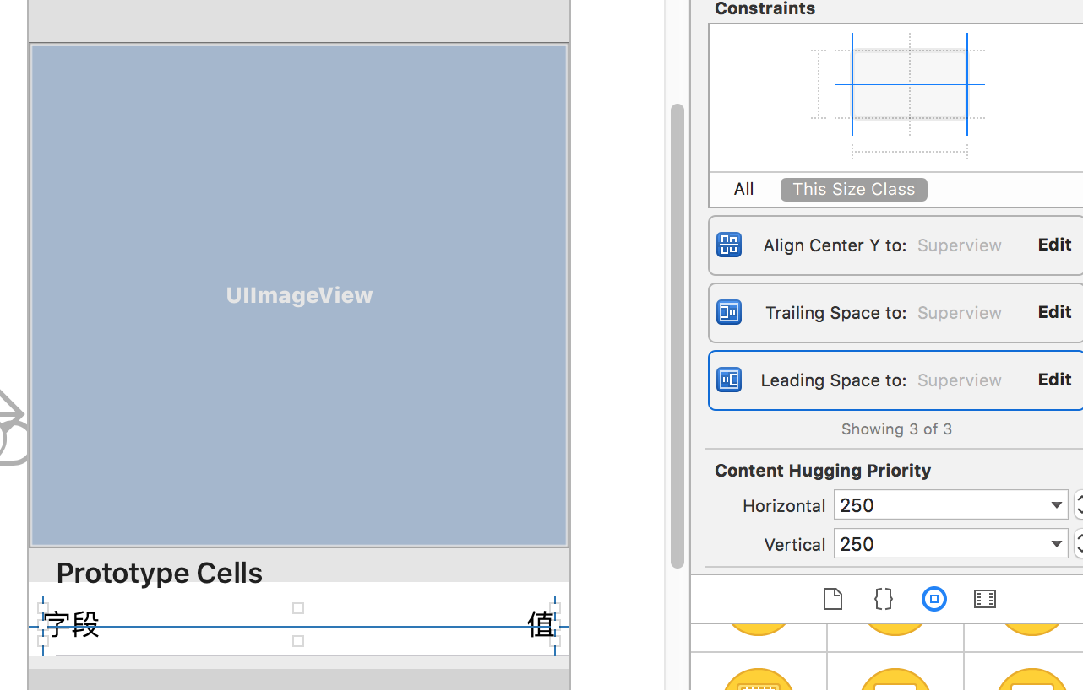
定制原型单元格和控制器
文字视图相对于父视图的约束
1、垂直居中于单元格
2、左右边距为0
3、字段是值的一半宽
对一个view设置多个约束的快捷方法：在大纲视图中按Ctrl拖动到目标视图直至出现选项菜单，这时按住Shift，就可以对各项进行勾选。

Slide 17
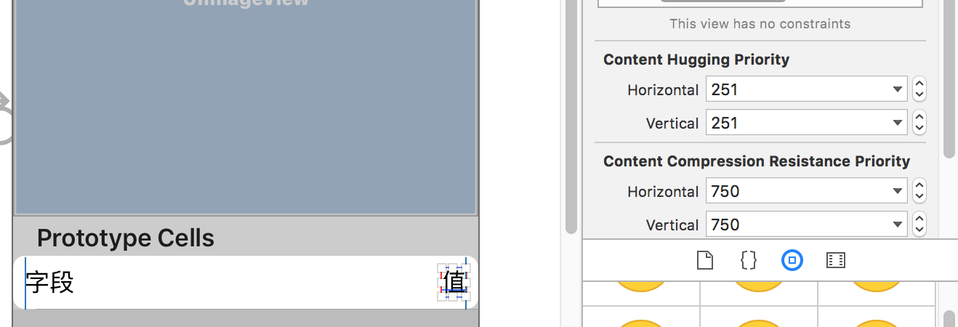
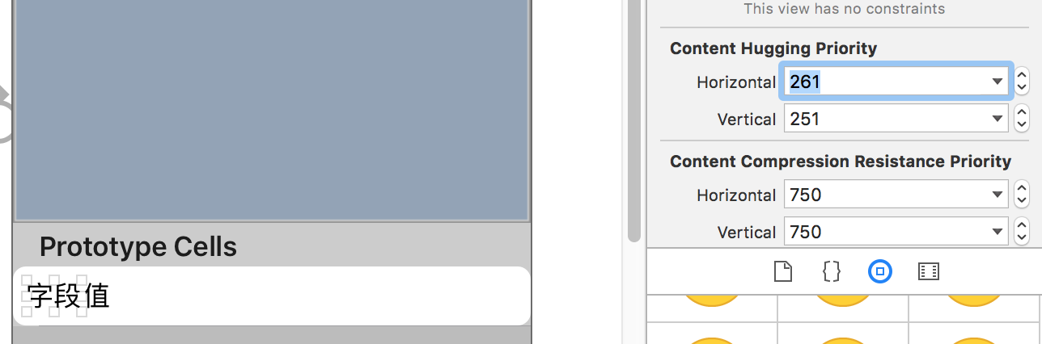
Content Hugging Priority
自动布局中的一个子属性
目前Stack View管理2个Label，但为满足约束，整体需延展。其内部组件如何分配？字段为什么比值要长？
一个视图的布局CHP值越大，越接近固有尺寸，越不会被延伸。
调整CHP

Slide 18
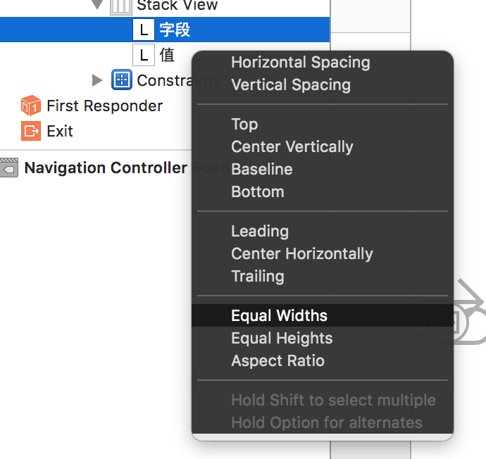
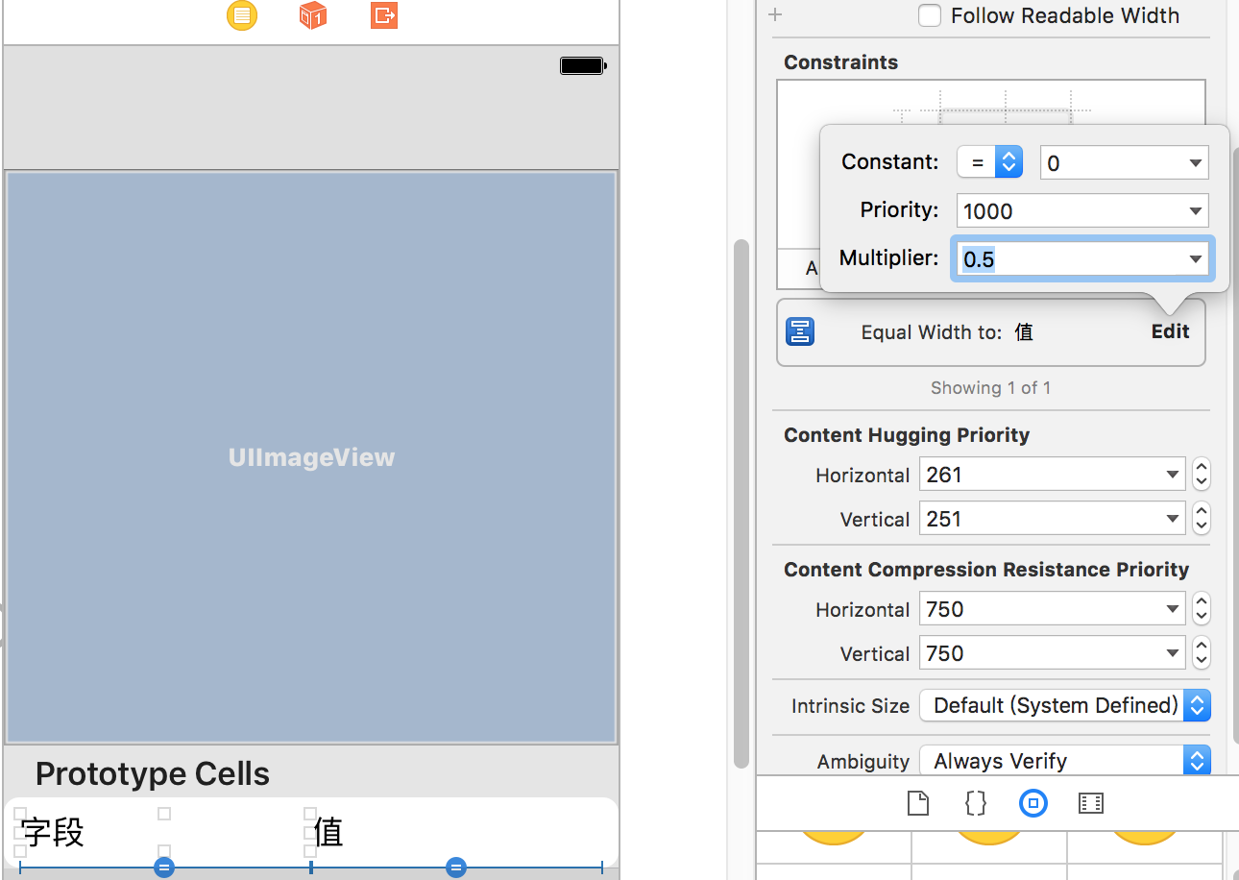
Content Hugging Priority
调整2个Lable的宽度比例：对字段设置到值的等宽约束（按住ctrl拖着字段到值，选中Equal Widths），而后再调整为0.5

Slide 19
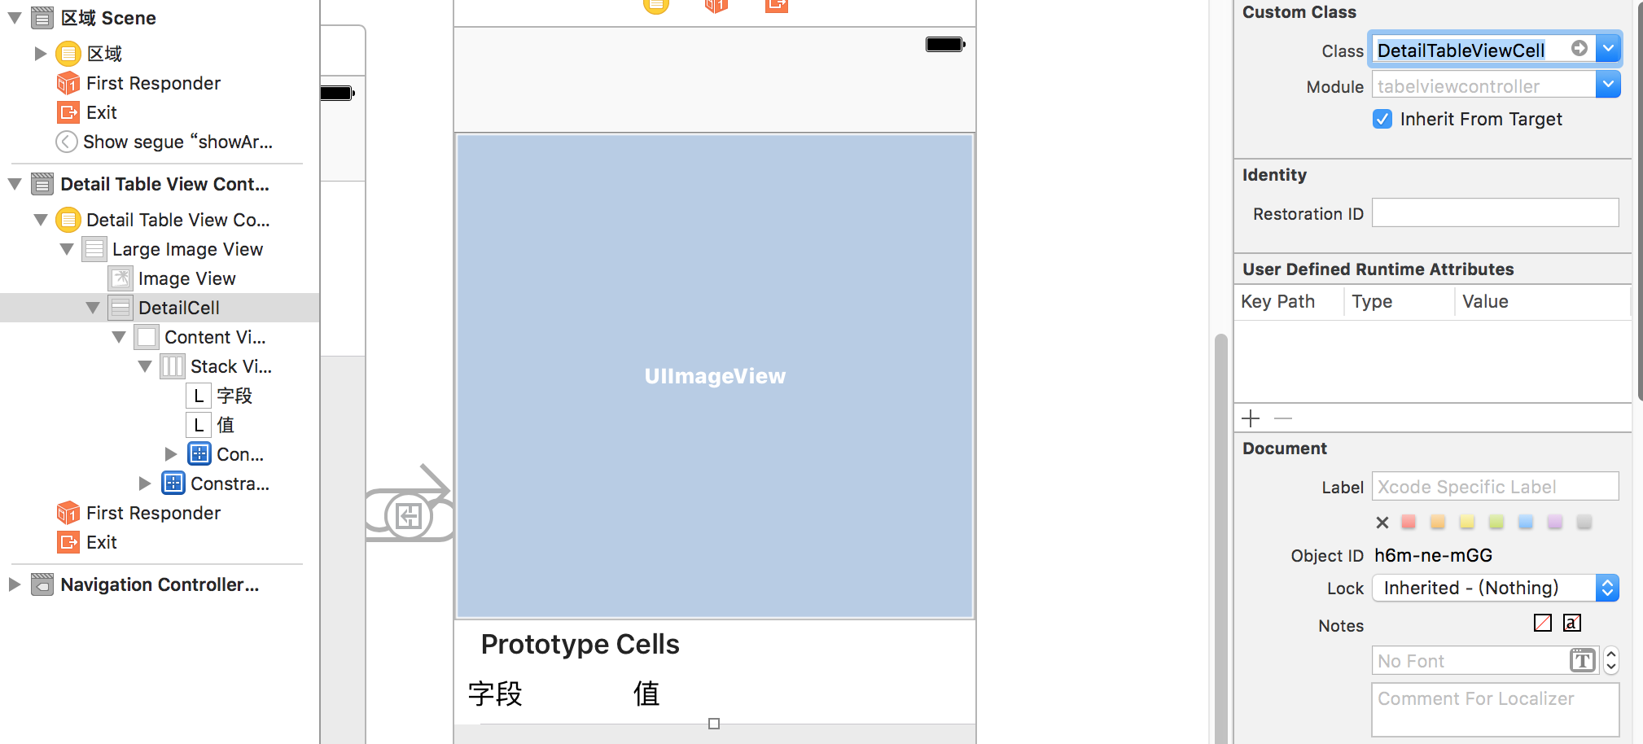
新建单元格控制器
继承自UITableViewCell，命名为DetailTableViewCell，把原型单元格指定为此类

Slide 20
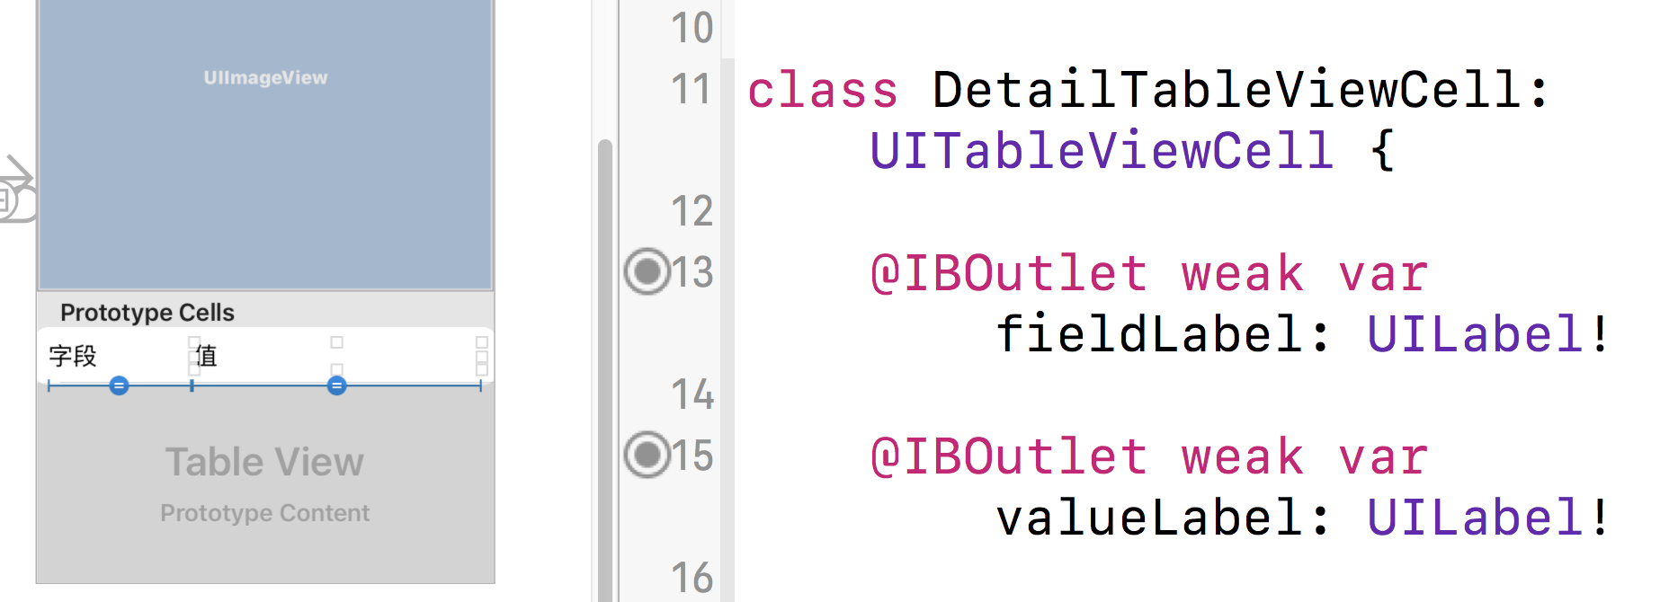
把2个Label和代码关联

Slide 21
更新详情页
在DetailTableViewController.swift中创建变量
//用于给详情页传值
var area ： Area!

Slide 22
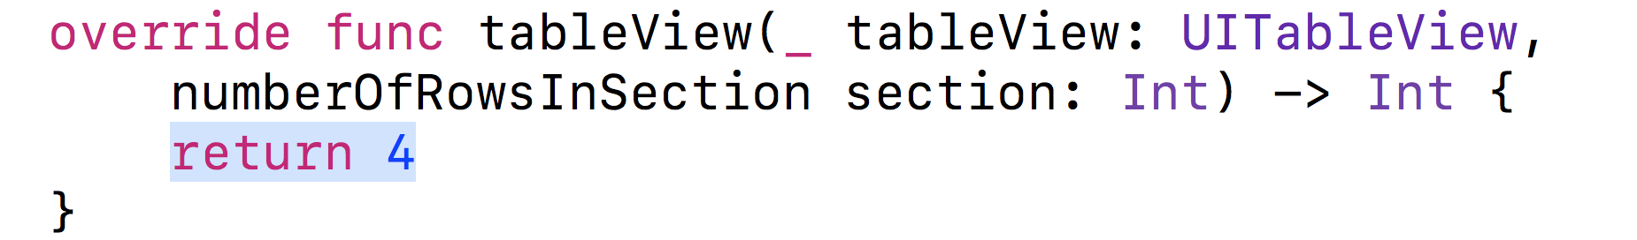
行数
行数： 4

Slide 23
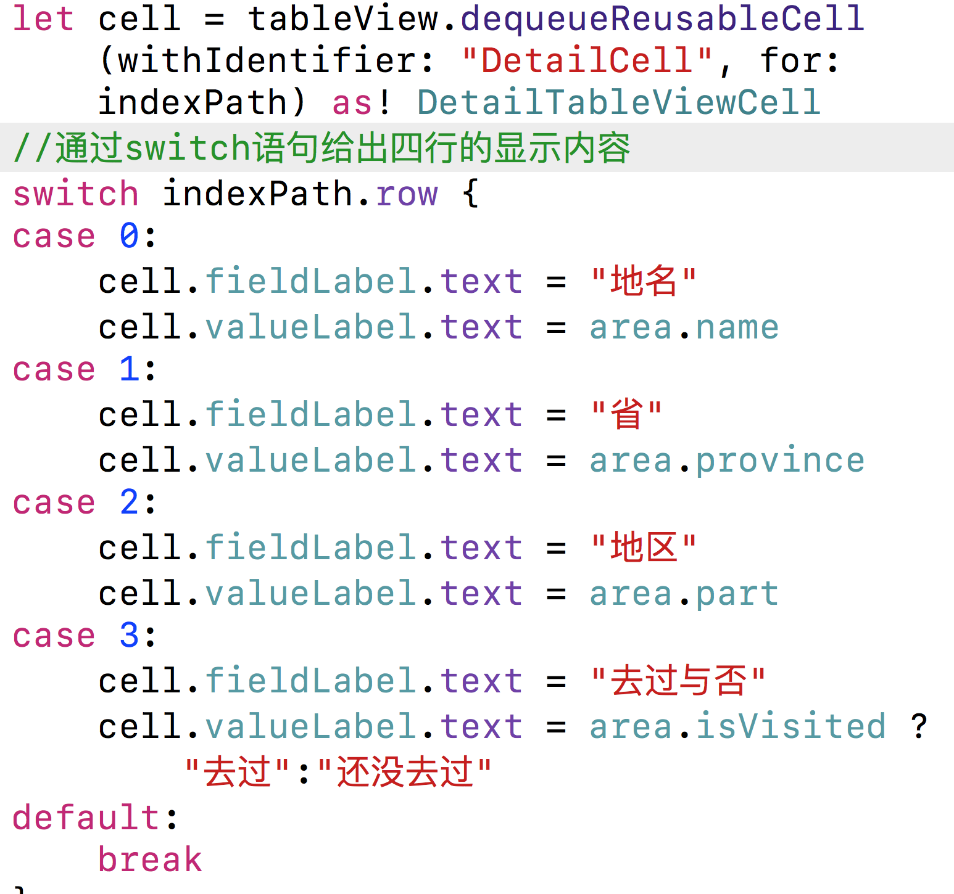
单元格内容
依次显示 名称、省、地区和是否到访

Slide 24
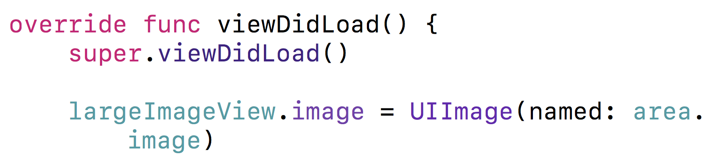
设置图片显示代码

Slide 25
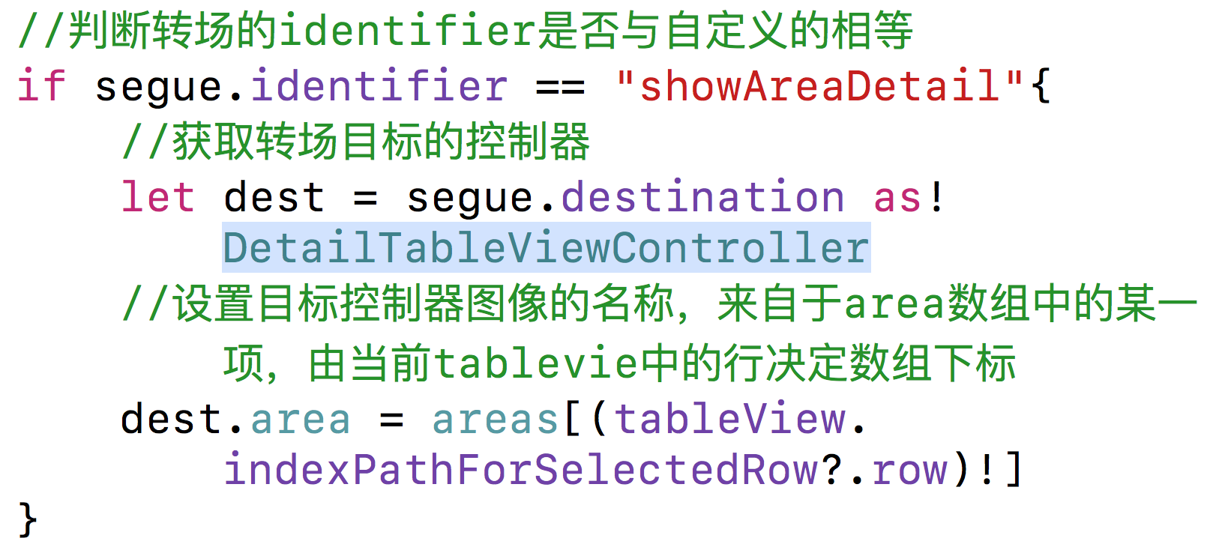
转场代码修改

Slide 26
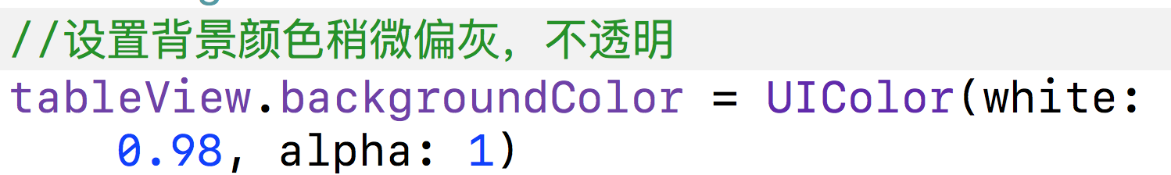
对详情页列表做改进
更改了列表背景
在viewDidLoad方法里加入（稍微偏灰）

Slide 27
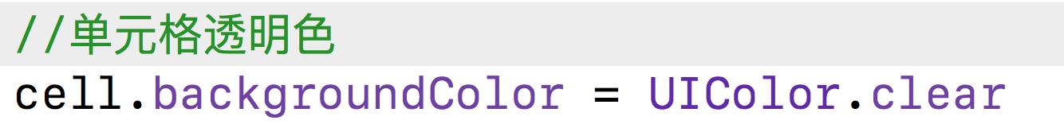
单元格透明
在tableView的cellForRow方法里加入
可以让单元格背景透明

Slide 28
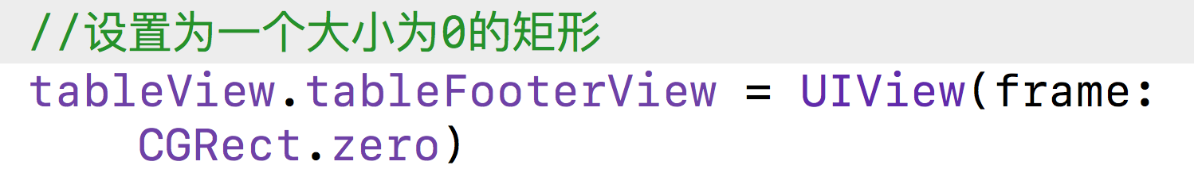
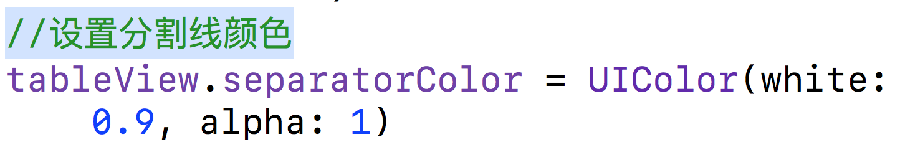
移除空行的分割线及分割线颜色
在viewDidLoad方法里加入
更改分割线颜色（比背景稍深，但不明显）

Slide 29
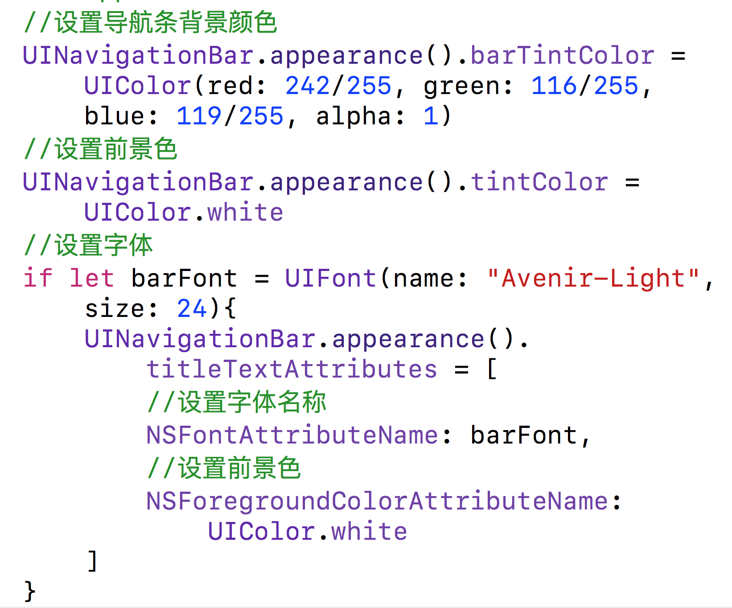
对导航条做改进-代码
iOS的UI组件外观批量设置
可以使用Appearance API来定制大多数UI控件的外观，通过appearance代理机制来实现。
AppDelegate.swift中
设置UINavigationBar.appearance()
Notes:
标题字体在新版中已经集成到其他地方了

Slide 30
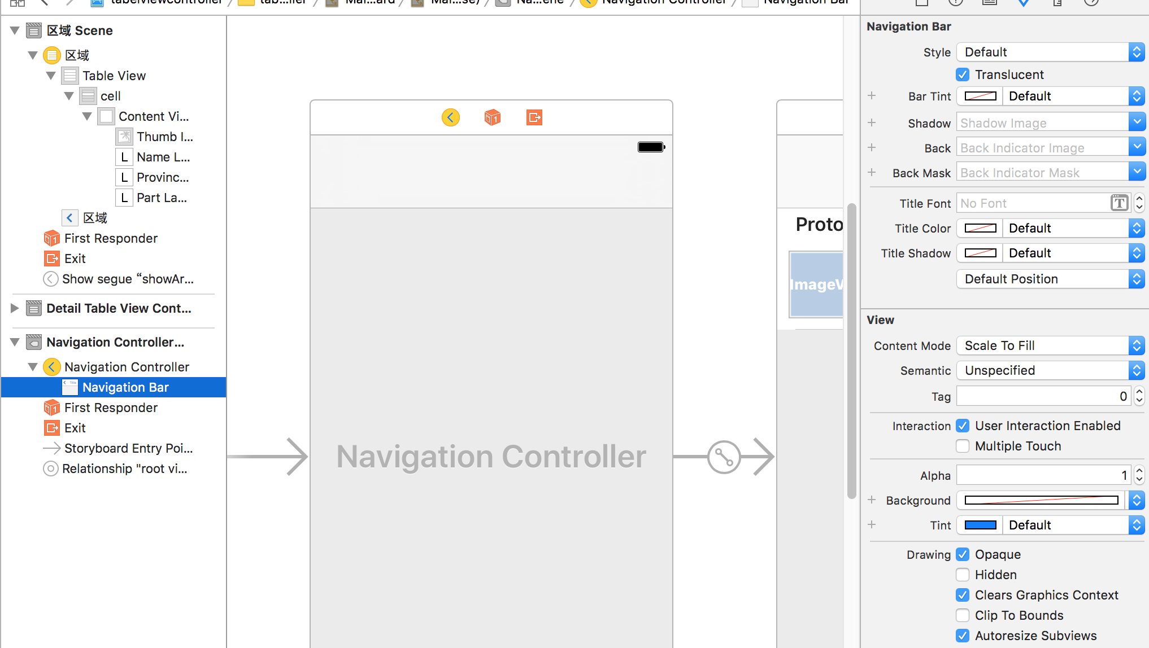
对导航条做改进-storyboard
可以通过navigation bar的属性来直接设置

Slide 31
更改返回按钮标题
在列表控制器viewDidLoad方法里加入（仅保留返回箭头，没有文字）：
在AreaTableViewController中添加
在列表控制器viewDidLoad方法里加入使得标题显示具体信息：
在DetailTableViewController中添加 self.title = area.name

Slide 32
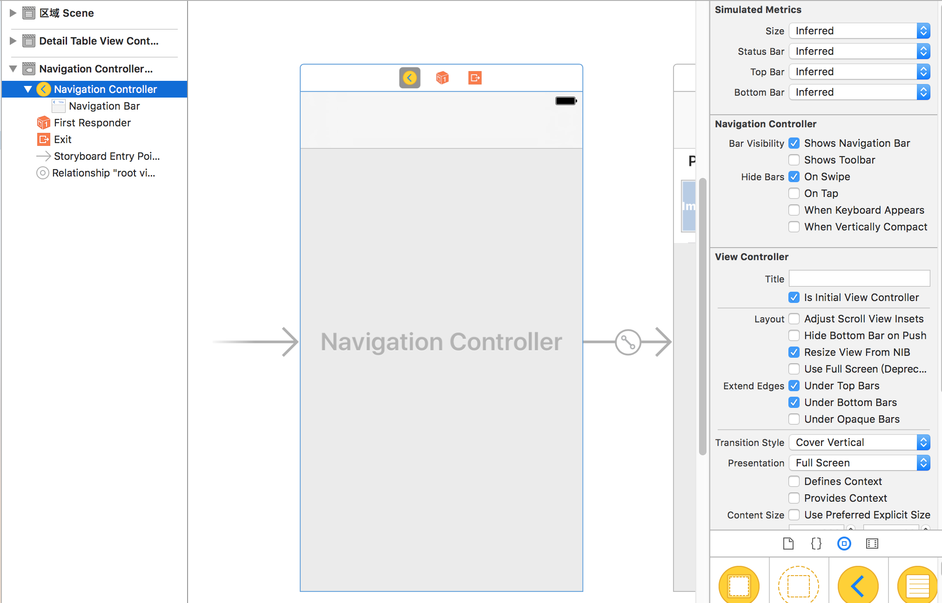
滑动时隐藏导航条

Slide 33
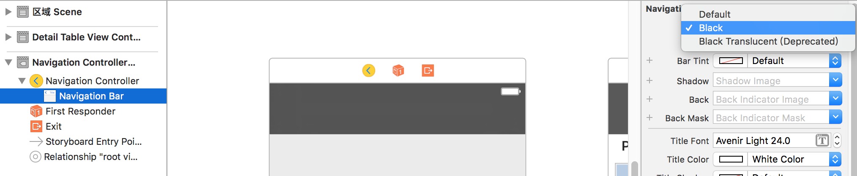
默认的状态条样式-黑色
更改方法
局部控制（单个的视图中加入以下方法，有导航的情况下）,可以将导航栏中系统时间等也改为白色字体显示。

Slide 34
单元格动态行高问题
UITabelView的特性“自适应单元格”，可根据内容动态调整单元格高度，非常实用。
只要做好布局约束和几行代码。
“自适应单元格”支持“动态字体”，以便自定义字体尺寸。

Slide 35
自适应单元格
使用概要
（1）对单元格（动态宽度变化的部分）添加自动布局约束
（2）指定列表的一个预计行高（不必准确）
（3）设置列表的实际行高为自动

Slide 36
名称细化
Area(name: "中国矿业大学江苏省徐州市泉山区大学路1号中国矿业大学南湖校区计算机学院计B628", province:"江苏省", part: "华东", image:"xuzhou", isVisited: false) ,
Area(name: "山东大学济南市山大南路 27 号", province:"山东省", part: "华东", image:"jinan", isVisited: false) ,
Area(name: "河北大学保定市五四东路180号", province:"河北省", part: "华北", image:"shijiazhuang", isVisited: false),
Area(name: "武汉大学武汉市珞珈山街道八一路299号", province:"湖北省", part: "华中", image:"wuhan", isVisited: false) ,
Area(name: "湖南大学长沙市岳麓区麓山南路麓山门", province:"湖南省", part: "华中", image:"changsha", isVisited: false) ,
Area(name: "海南大学三亚学院三亚市迎宾大道学院路", province:"海南省", part: "华南", image:"sanya", isVisited: false) ,
Area(name: "浙江大学西湖区浙大路38号 ", province:"浙江省", part: "华东", image:"hangzhou", isVisited: false) ,
Area(name: "中国科学技术大学合肥市金寨路96号", province:"安徽省", part: "华东", image:"hefei", isVisited: false) ,
Area(name: "广西师范大学桂林市育才路15号", province:"广西省", part: "广西", image:"guilin", isVisited: false) ,
Area(name: "中山大学广州市新港西路135号", province:"广东省", part: "华南", image:"guangzhou", isVisited: false)

Slide 37
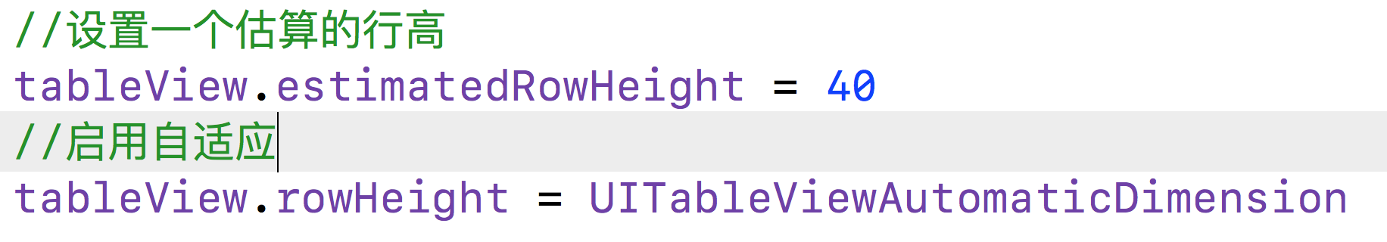
启用自适应
在详情页视图控制器的载入方法中加入：

Slide 38
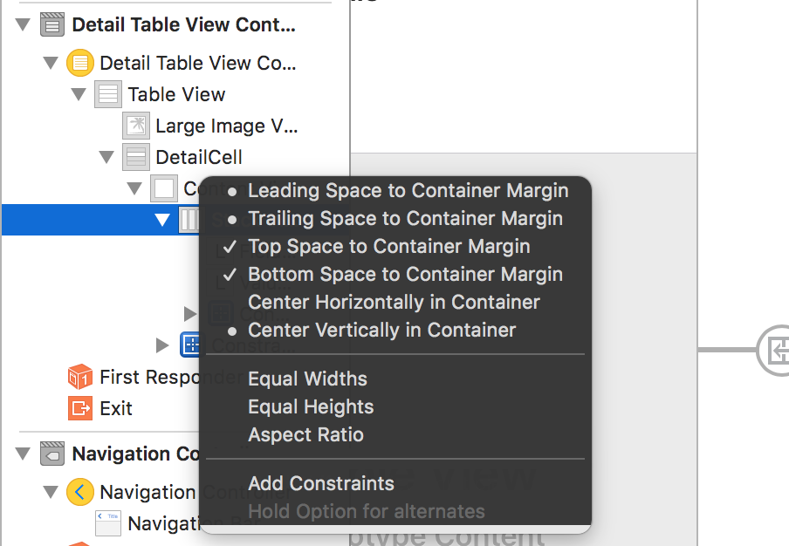
追加约束
使用单元格自适应，必须确保相应的标签设置了顶距和底距
对stack view设置相对其容器视图的约束，按住ctrl将Stack View拖至其上层的container，增加顶部和底部的约束
顶距和底距为10

Slide 39
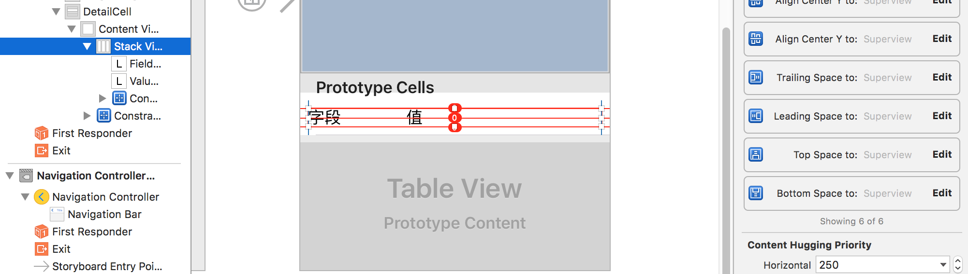
顶距和底距为10

Slide 40
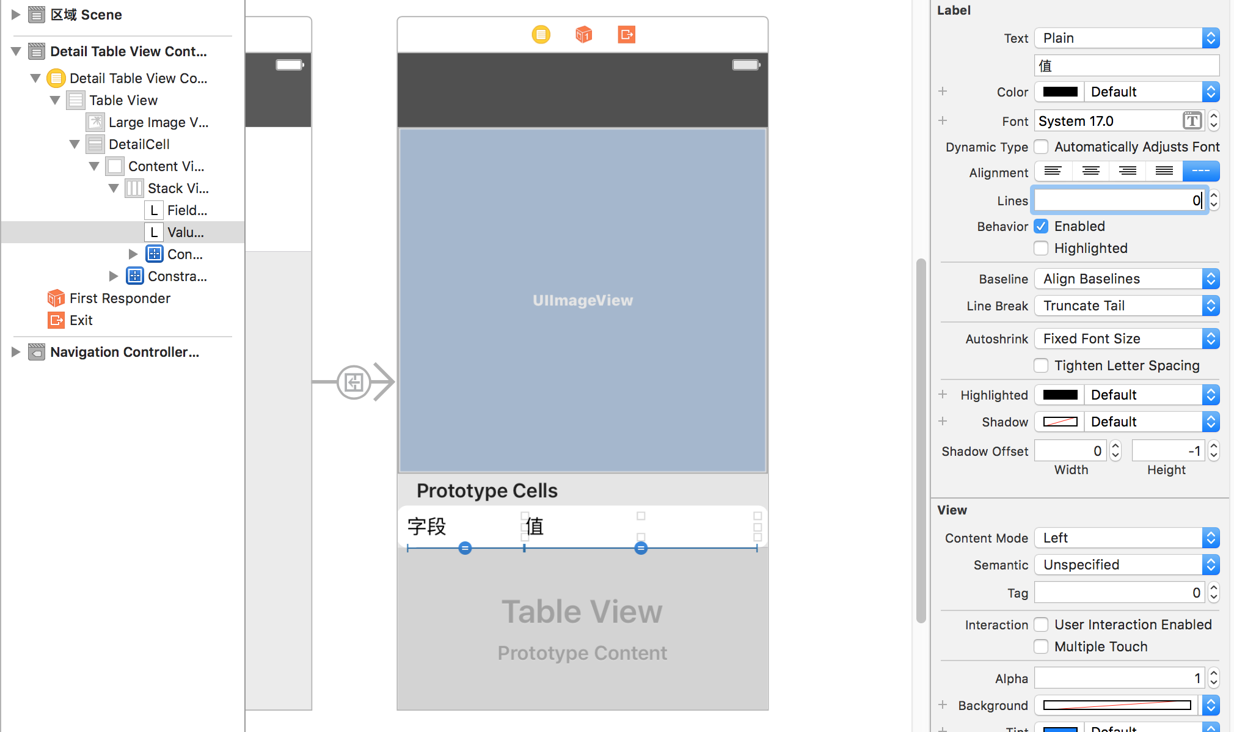
标签行数自适应
标签行数非固定
设置Line属性为0.

Slide 41
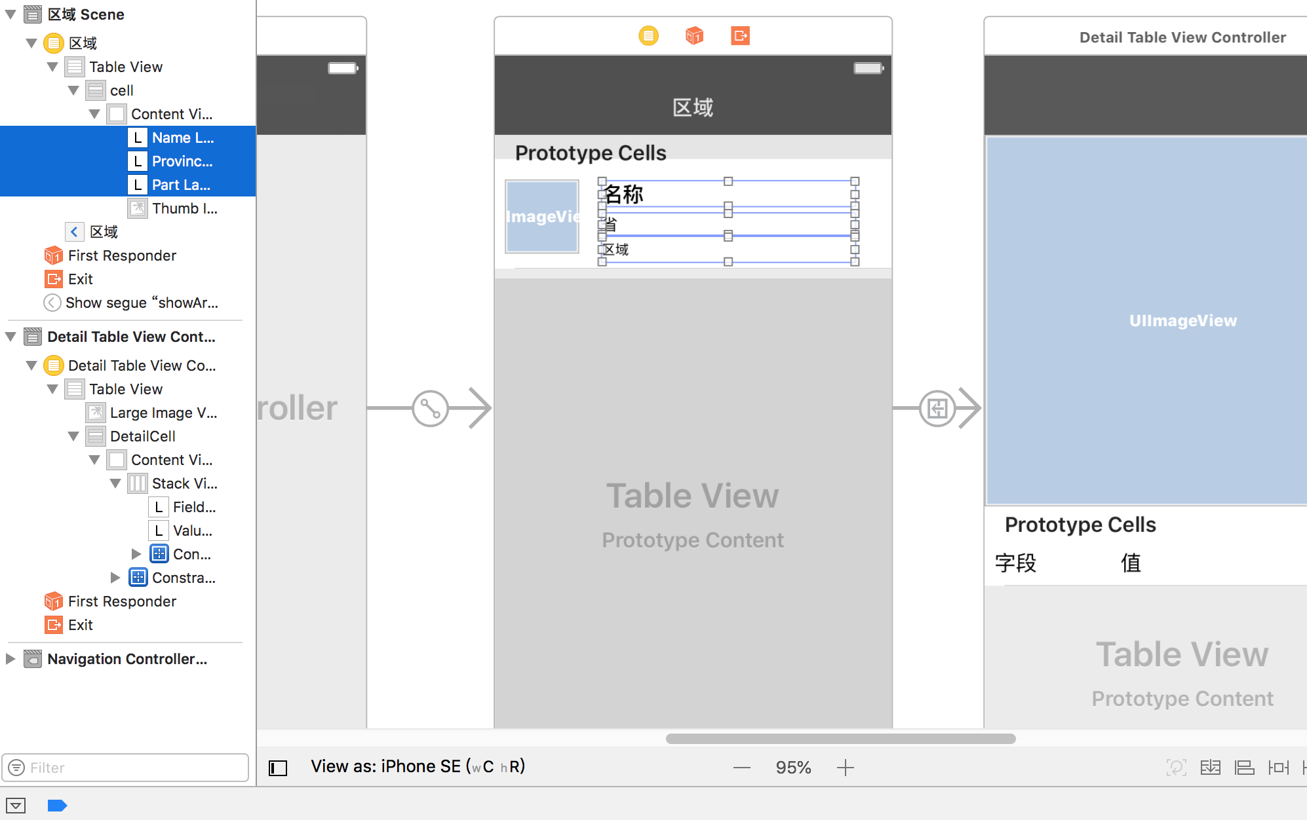
列表项自适应行高
三个标签绑定到一起
绑定到一起，按住control拖动到Content View进行布局

Slide 42
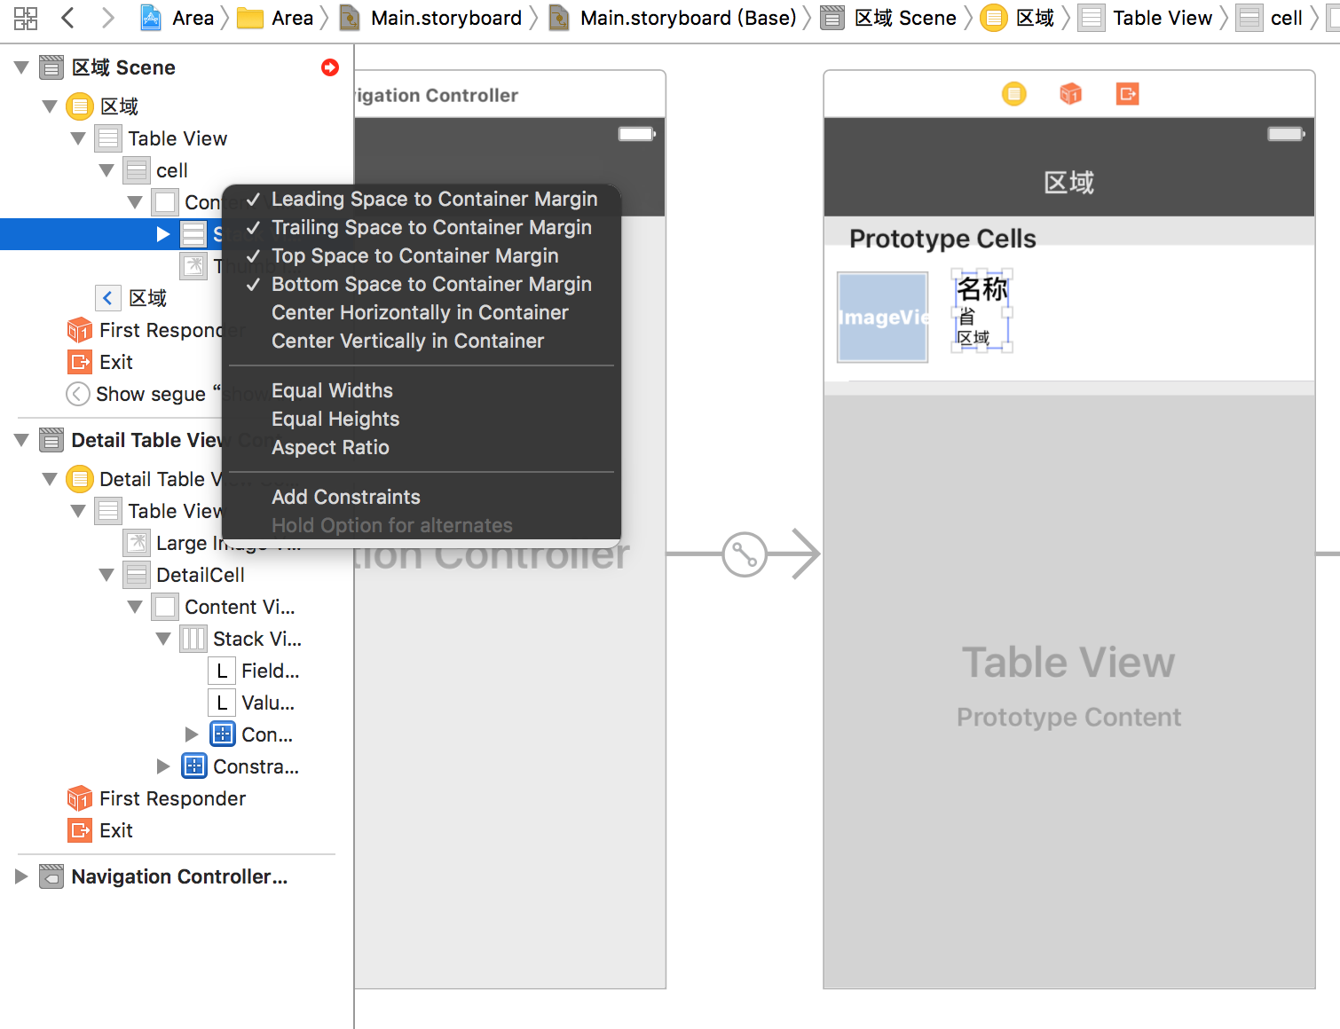
绑定到一起，按住control拖动到Content View进行布局

Slide 43
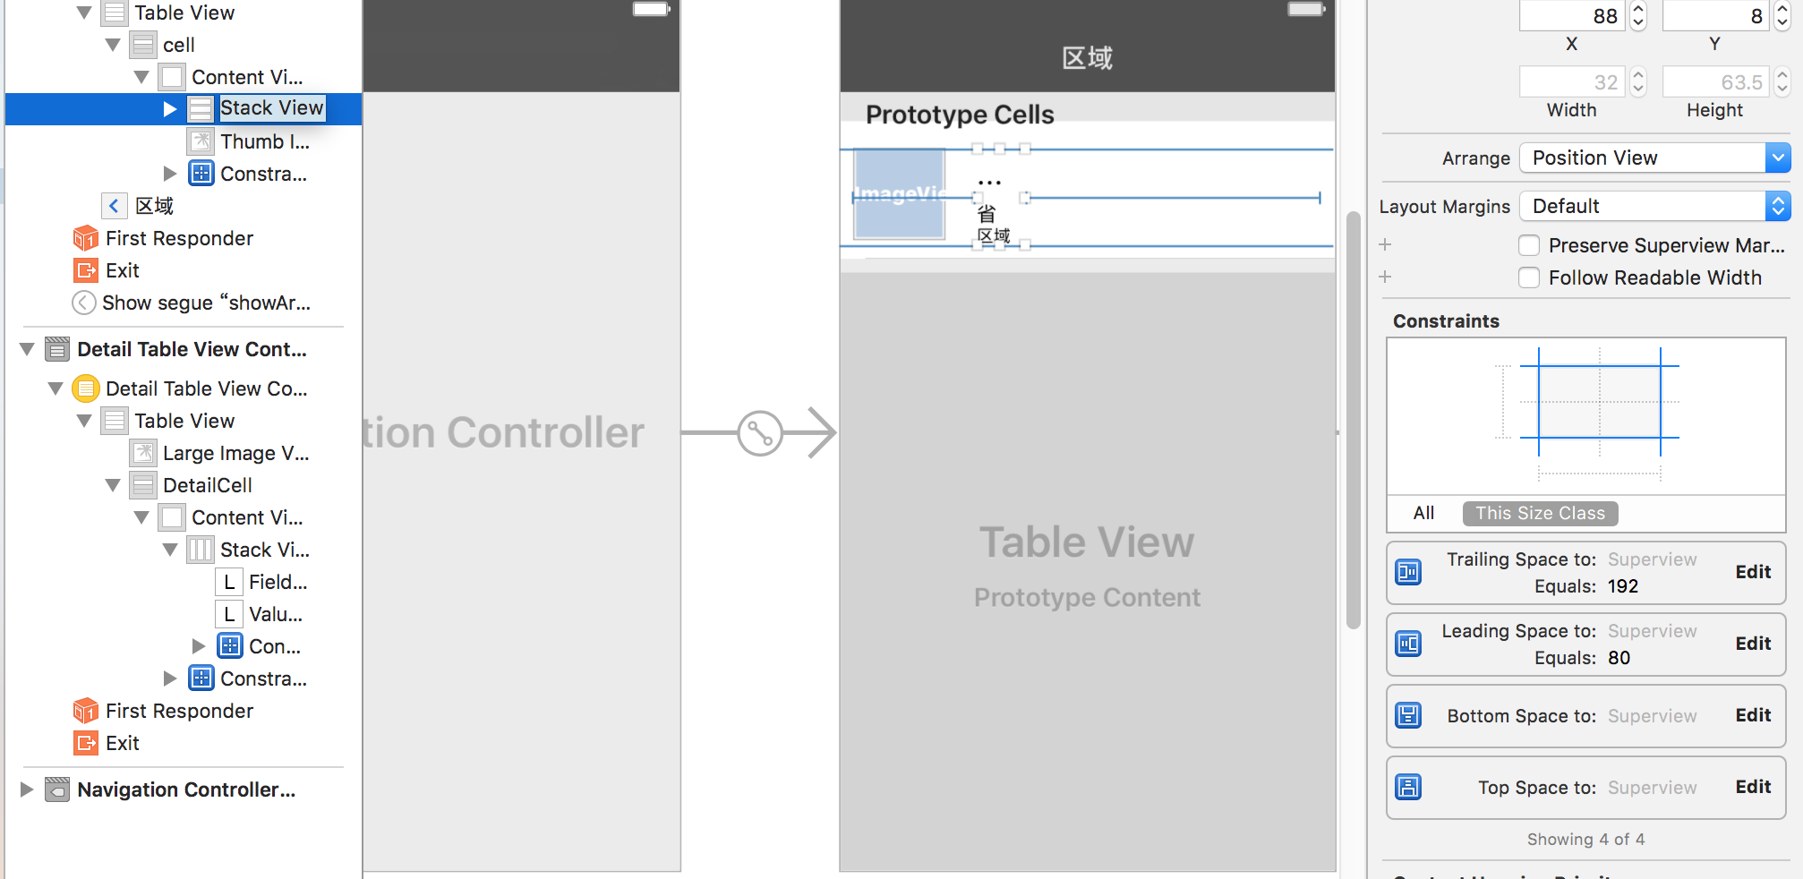
Stack View设置四个方向的约束，左边为80，右边、上、下为0
AreaTableViewController中ViewDidLoad方法中增加设置行高代码

Slide 44
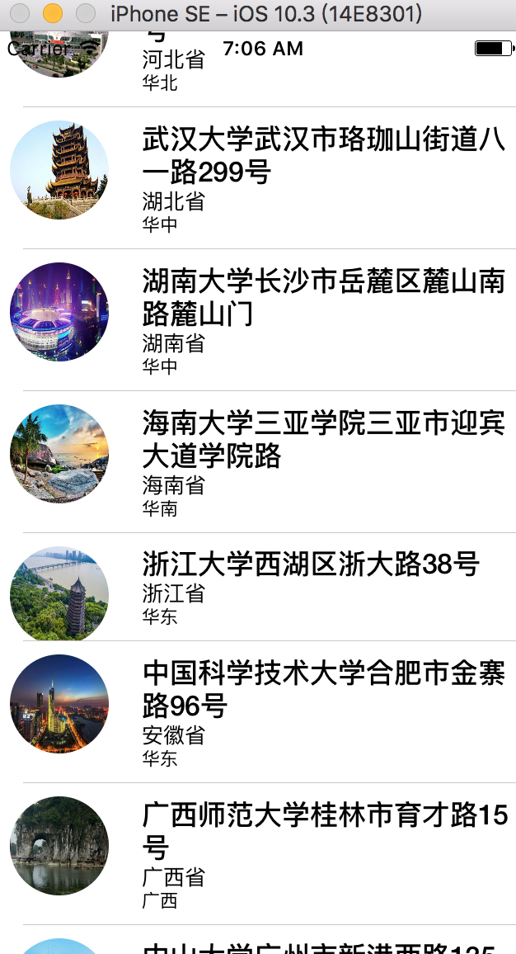
动态字体下的图像占位不足
重新设定ImageView的约束：垂直居中，高度、宽度为60，左边距15

Slide 45
